Slide 1
JEZIK

Slide 2
POMEMBEN JE:
-pri govoru
-hranjenju

Slide 3
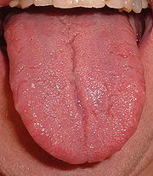
ZGRADBA JEZIKA:
leži v ustni votlini
je hrapav
ima številne izboklinice
prečnoprogaste mišice

Slide 4
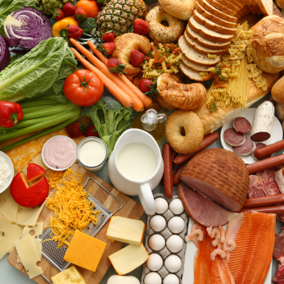
HRANA V USTIH:
z jezikom okušamo hrano
potiskamo jo v žrelo
drobimo in meljemo
okus izgine ko pogoltnemo

Slide 5
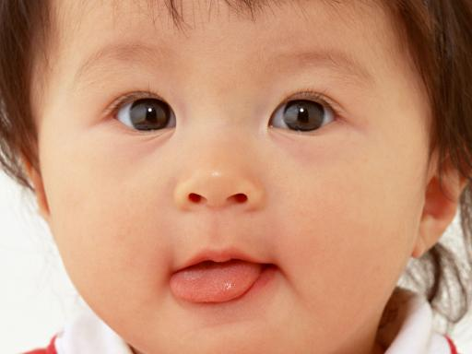
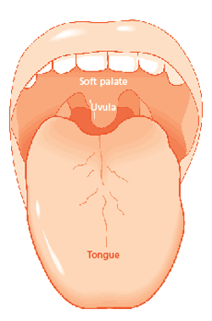
ČUTNICE:
hrano zaužijemo z pomočjo čutnic
z njimi otipano in žvečimo
občutimo ali je hrana topla,mrzla,mehka trda

Slide 6
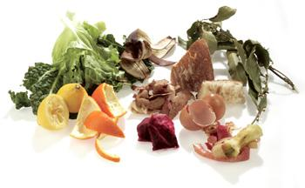
ČUTILO ZA OKUS JE KORISTNO:
saj proizvaja želodčni sok
občutimo kdaj je hrana pokvarjena saj je neprijeten okus
hrana vzdrži več vrst okušalnih popkov

Slide 7
OKUŠALNI POPKI
vzboklinice na jeziku v njih drobna čutila
suha hrana nima okusa
okušalni popki: -za grenko na korenu
-za kislo na stenah
-za sladko in slano na
-konici

Slide 8
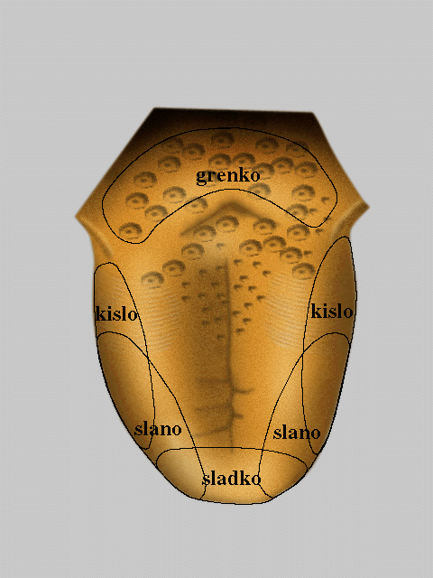

Slide 9
BOLEZNI
-pri bolezni nastane bela prevleka iz odmrlih celic

Slide 10
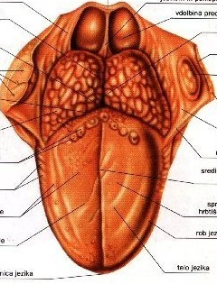
ZGORNJA PLAT JEZIKA:

Slide 11
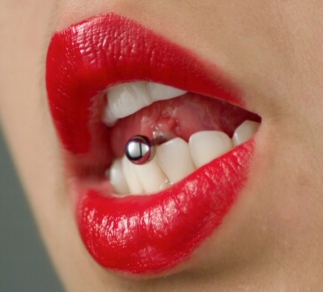
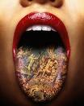
ZANIMIVOSTI:
-pirsink na jeziku
-tato na jeziku

